Slide 1
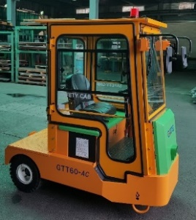
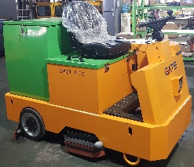
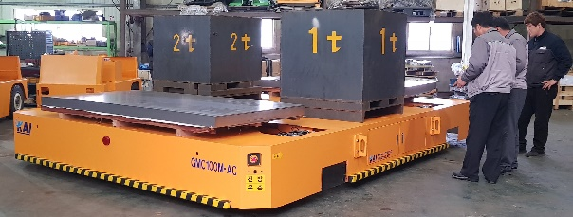
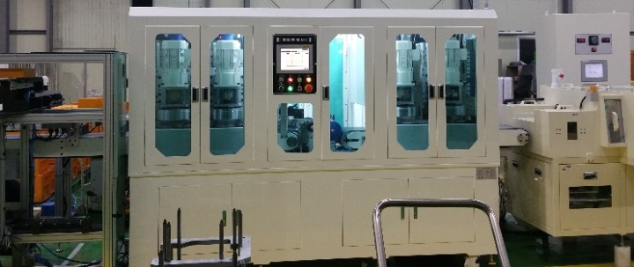
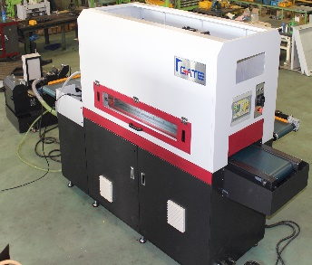
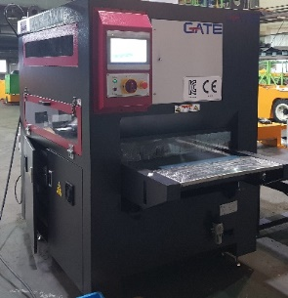
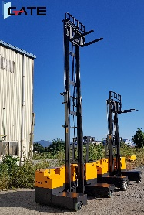
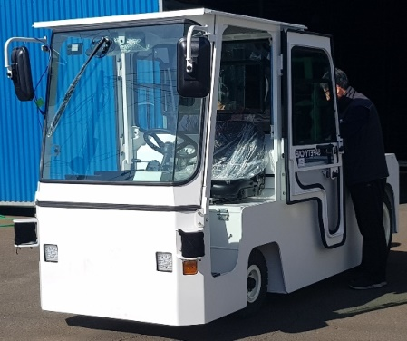
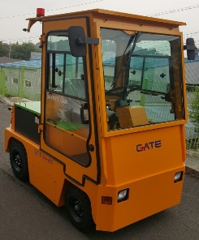
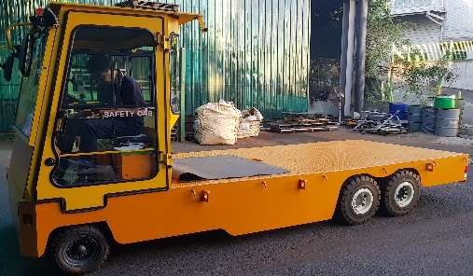
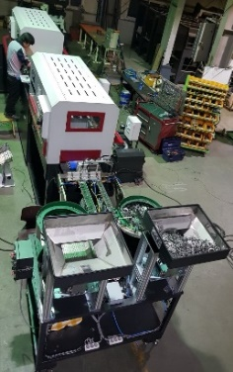
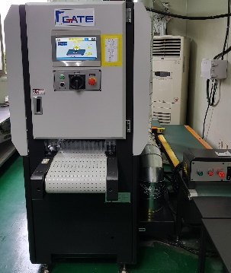
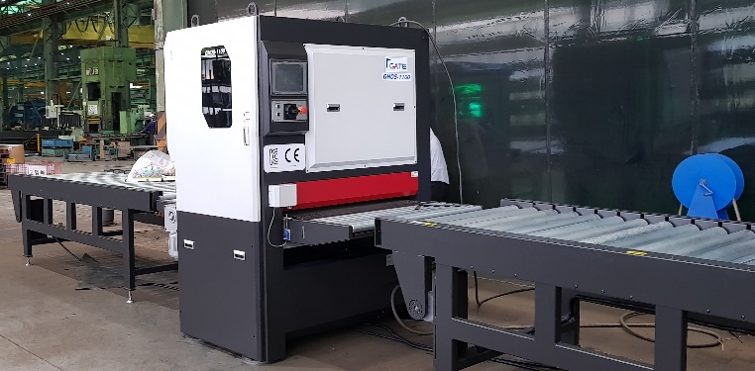
YouTube : 세상을 여는 문 주식회사 게 이 트
GATE Ltd
ghgate
Blog : igateyou@naver.com
Home : http//www.ghgate.co.kr

Slide 2
1-1 회사개요
회사 일반 현황
회사명 | 주식회사 게이트
대표자 | 이광욱
업태/종목 | 제조업 / 정밀산업기계
본 사 | 경상남도 김해시 한림면 명동로 62-19
경인지사 | 경기도 안산시 단원구 엠티브이1로 97번길 17 (목내동,시화엠티브이 7사 306호)
기술 연구소 | 경기도 수원시 영통구 신원로 88,102동 B05호
종업원수 | 17명
주요 사업분야 | 디버링 자동화기기 / 물류운반기기 / 전동물류 AGV / 자율주행

Slide 3
1-3 주요 실적
경영방침

Slide 4
1-3 주요 실적
경영방침
우리 주)게이트 코퍼레이션 임직원은 이해 관계자와 우리 자신에게 환경에 대한 믿음과 만족을 추구하는 기업으로 거듭나기 위하여 시스템을 구축하고 명확히 이행하며 다음과 같이 환경방침을 설정하고 환경목표는 사업계획에 반영하여 지속적인 개선을 이행하여야 한다.
환경 잠재위험 조사로 환경영향등록 및 관리를 명확히 하자.
에너지 사용량 분석으로 절약운동에 적극적으로 솔선하자.
재활용 생활화 및 환경법규 준수를 명확히 하자.
비상사태 대비 환경 안전에 대한 사전 점검을 명확히 하자.
우리 주)게이트코 퍼레이션 임직원은 최고의 우수한 제품을 생산하고 고객만족과 고객감동을 주는 기업으로 거듭나기 위하여 시스템을 구축하고 명확히 이행하며 다음과 같이 품질방침을 설정하고 품질목표는 사업계획에 반영하여 지속적인 개선을 이행하여야 한다.
나부터 고정관념 타파 및 3정 5S를 실천한다.
최적의 공정조건 확인 및 공정 자주 검사를 명확히 하자.
잠재적 부적합 요인을 분석하여 예방 관리를 명확히 하자.
고객요구사항의 신속한 처리 및 잠재적 요인을 제거하자.

Slide 5
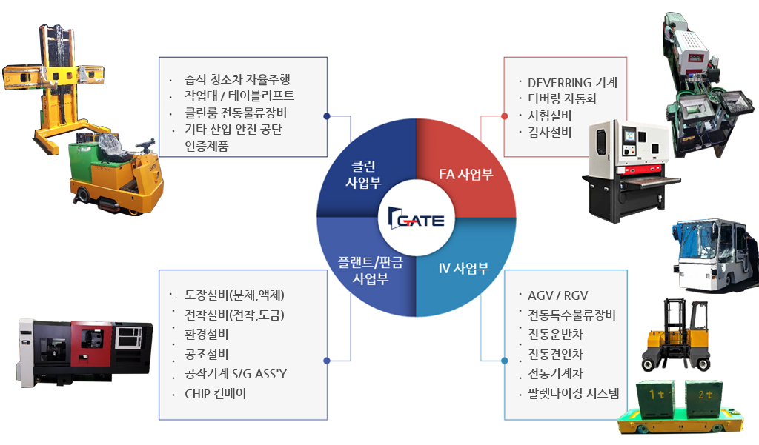
1-2 주요 사업 분야
주요사업소개

Slide 6
1-2 주요 사업 분야
회사연혁
2019
12. FORK LIFT AGV (GBR 13 M- AGV) 개발
11. GBR13 (CRAB)리치형 지게차 개발
10. GTT 250 (25톤) 견인 토인카 개발 (무인 자율주행)
GHGT 800 중형 습식 청소차 개발
08. GHGT 1000 대형 습식 청소차 개발
07. GTT 250 (25톤) 견인 토인카 감속 드라이버 개발
GMC 50 (방산용)대차 개발 (LIG 넥스원 납품)
06. 한국 도로공사 터널 구난용 트레일러(40톤) 개발 (도로공사 납품)
03. GMC 50Q-AC 트레일러 복합형 멀티형 대차 개발 (KAI 납품)
02. GHDS-300 (SWM) 습식 양면 디버링기 개발
2018
12. Ghds-1100 T/W 진공 바큠형 모델 개발
11. Gmc 200Q-Ac 유 무선 대차 (Crab/Multi)(Big Capacity Wide)
09. Gp20-Ac 견인차 개발 (견인력 20톤)(KAI납품)
Gtt50-Ac 견인차 개발 (견인력 40톤)(싱가폴 수출)
07. Ghds-300 (Fwm) 양면 습식 디버링 개발 (Face Wet methad Model)
05. 서울 국제 공작기계전 참가 (SIMTOS 2018)

Slide 7
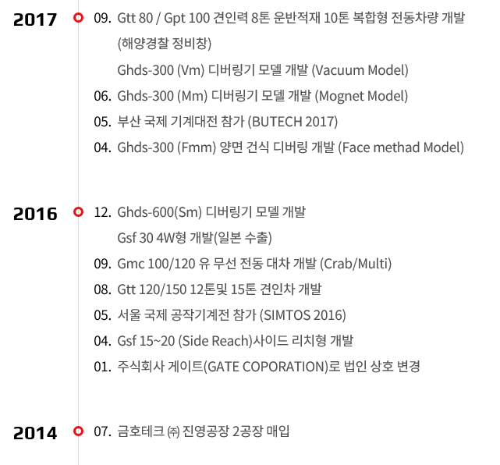
1-2 주요 사업 분야
회사연혁

Slide 8
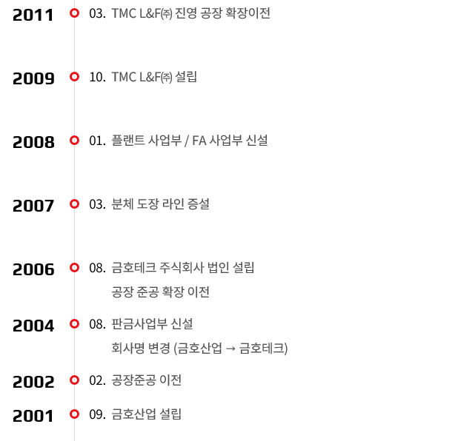
1-2 주요 사업 분야
회사연혁

Slide 9
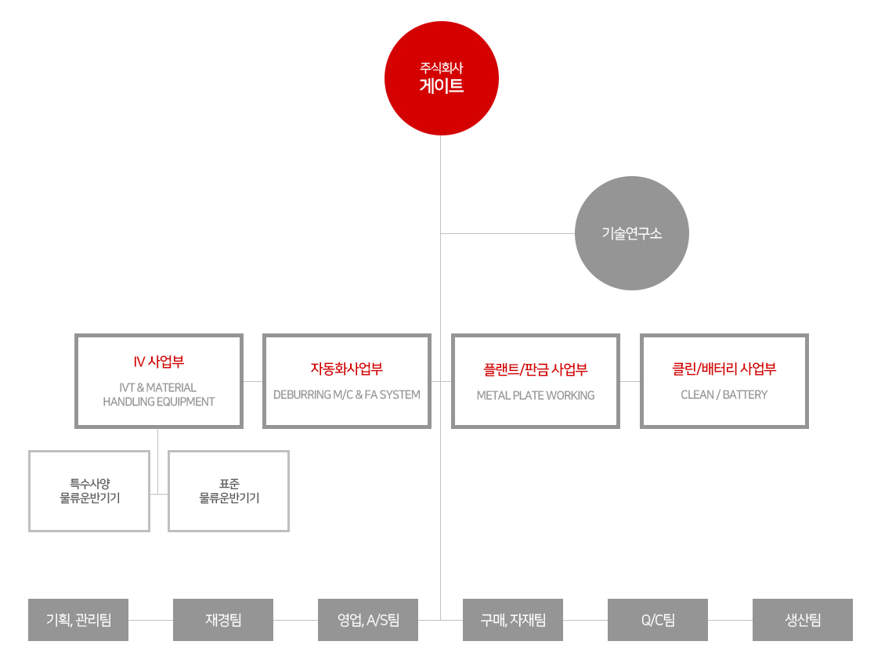
1-2 주요 사업 분야
조직도

Slide 10
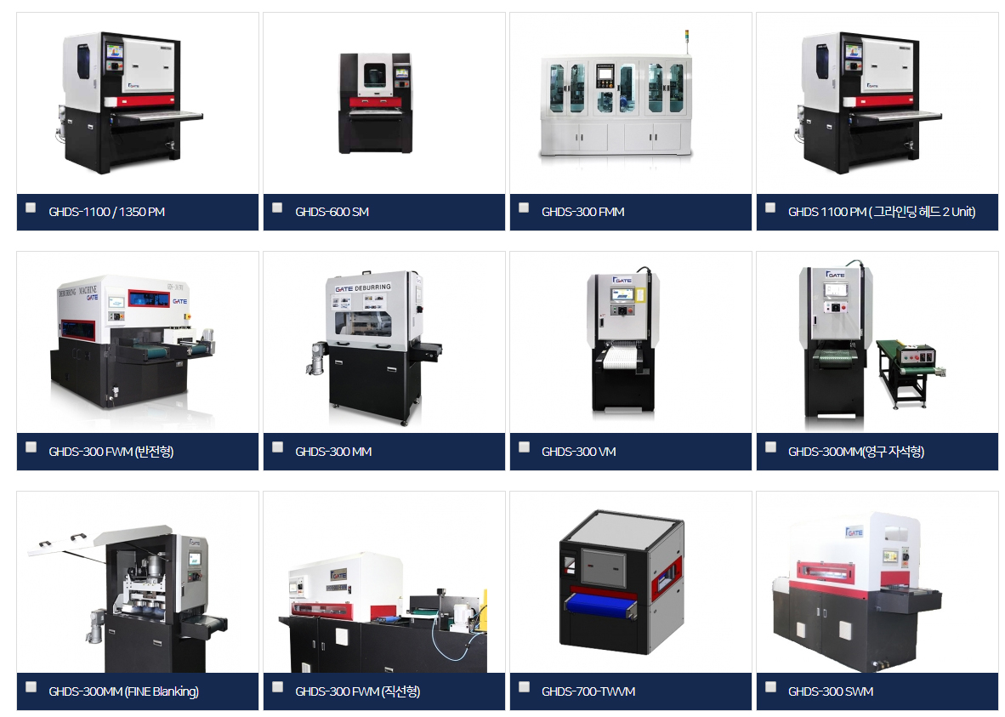
1-2 주요 사업 분야
자동화 기기

Slide 11
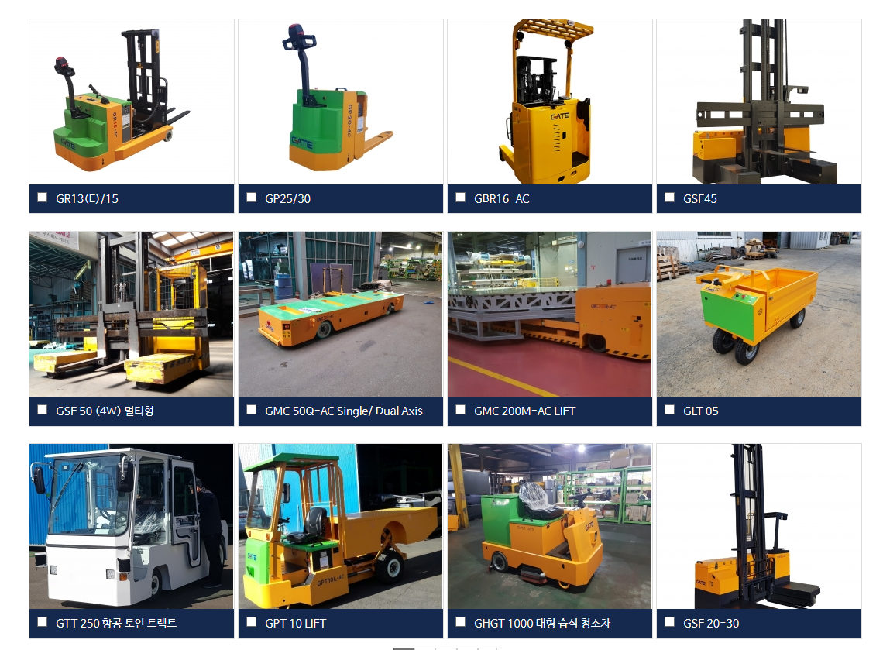
1-2 주요 사업 분야
물류 운반 차량

Slide 12
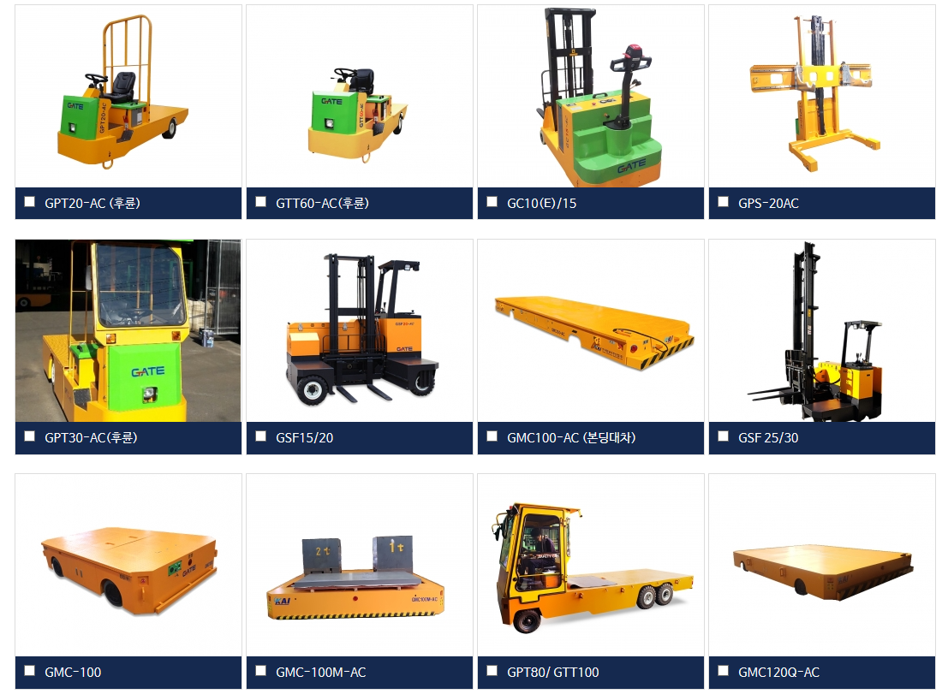

Slide 13
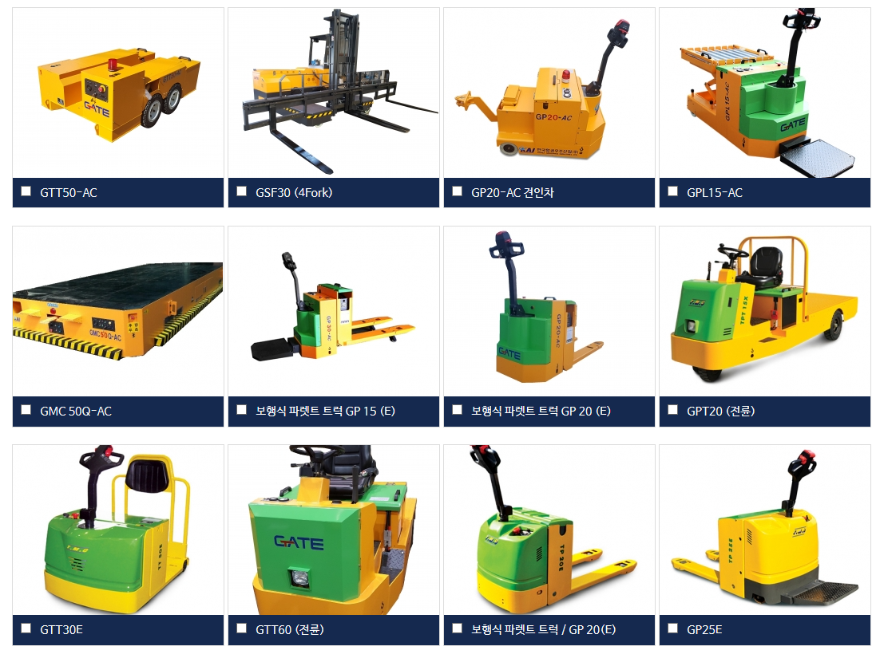

Slide 14
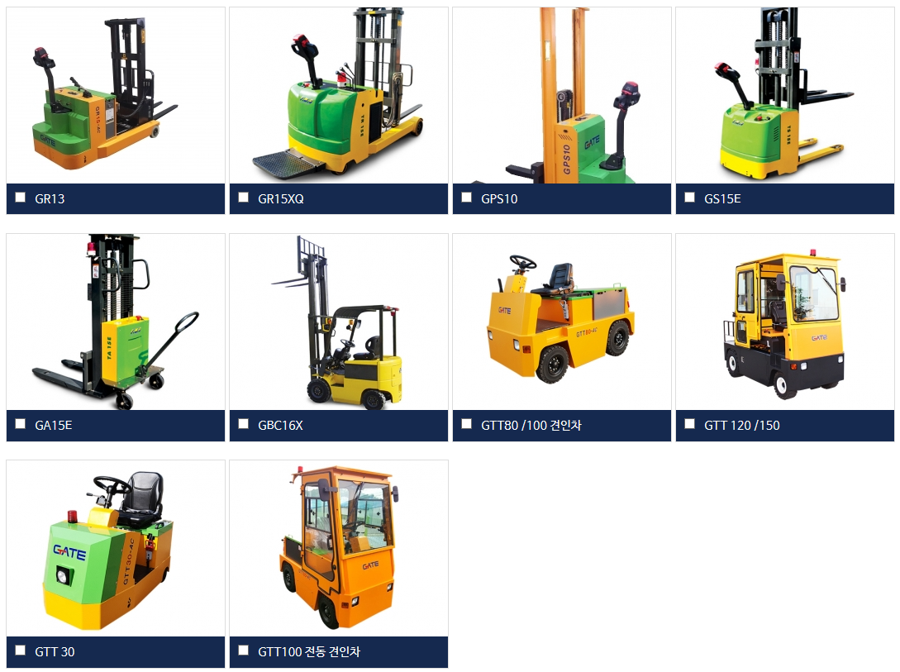

Slide 15
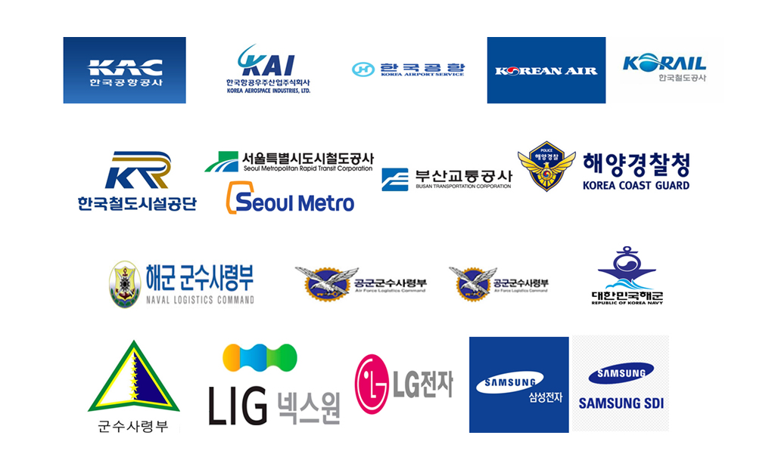
주요 고객사 및 납품 실적

Slide 16
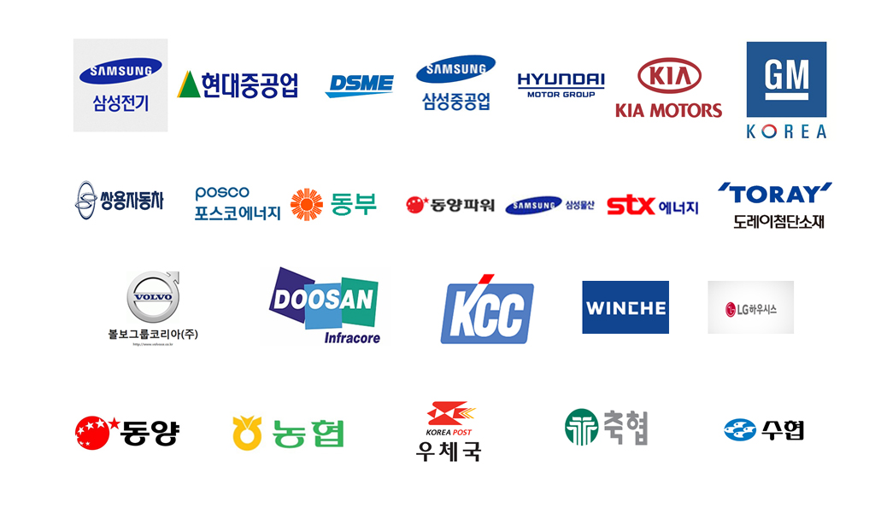

Slide 17
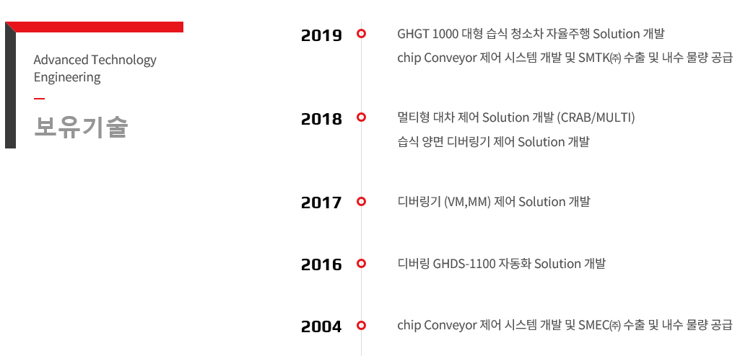
1-2 주요 사업 분야
보유기술
2019
12. FORK LIFT AGV (GBR 13 M- AGV) 개발
11. GBR13 (CRAB)리치형 지게차 개발
10. GTT 250 (25톤) 견인 토인카 개발 (무인 자율주행/마루베니사)
GHGT 800 중형 습식 청소차 개발
08. GHGT 1000 대형 습식 청소차 개발
07. GMC 50 (방산용)대차 개발 (LIG 넥스원 납품)
06. 한국 도로공사 터널 구난용 트레일러(40톤) 개발 (도로공사 납품)
03. GMC 50Q-AC 트레일러 복합형 멀티형 대차 개발 (KAI 납품)
02. GHDS-300 (SWM) 습식 양면 디버링기 개발
2018
12. Ghds-1100 T/W 진공 바큠형 모델 개발
11. Gmc 200Q-Ac 유 무선 대차 (Crab/Multi)(Big Capacity Wide)
09. Gp20-Ac 견인차 개발 (견인력 20톤)(KAI납품)
Gtt50-Ac 견인차 개발 (견인력 40톤)(싱가폴 수출)
07. Ghds-300 (Fwm) 양면 습식 디버링 개발 (Face Wet methad Model)
05. 서울 국제 공작기계전 참가 (SIMTOS 2018)

Slide 18
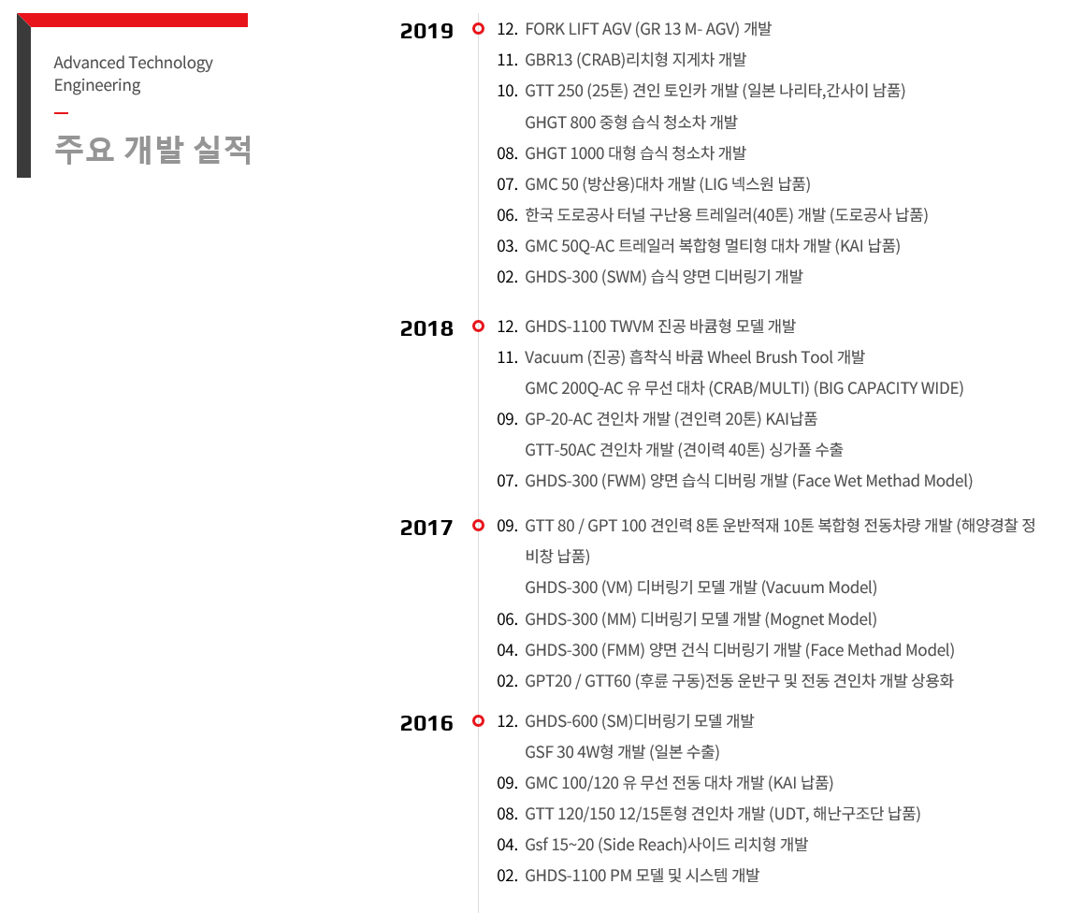
1-2 주요 사업 분야
개발 실적
2019
12. FORK LIFT AGV (GBR 13 M- AGV) 개발
11. GBR13 (CRAB)리치형 지게차 개발
10. GTT 250 (25톤) 견인 토인카 개발 (무인 자율주행 / 마루베니사)
GHGT 800 중형 습식 청소차 개발
08. GHGT 1000 대형 습식 청소차 개발
07. GMC 50 (방산용)대차 개발 (LIG 넥스원 납품)
06. 한국 도로공사 터널 구난용 트레일러(40톤) 개발 (도로공사 납품)
03. GMC 50Q-AC 트레일러 복합형 멀티형 대차 개발 (KAI 납품)
02. GHDS-300 (SWM) 습식 양면 디버링기 개발
2018
12. Ghds-1100 T/W 진공 바큠형 모델 개발
11. Gmc 200Q-Ac 유 무선 대차 (Crab/Multi)(Big Capacity Wide)
09. Gp20-Ac 견인차 개발 (견인력 20톤)(KAI납품)
Gtt50-Ac 견인차 개발 (견인력 40톤)(싱가폴 수출)
07. Ghds-300 (Fwm) 양면 습식 디버링 개발 (Face Wet methad Model)
05. 서울 국제 공작기계전 참가 (SIMTOS 2018)

Slide 19
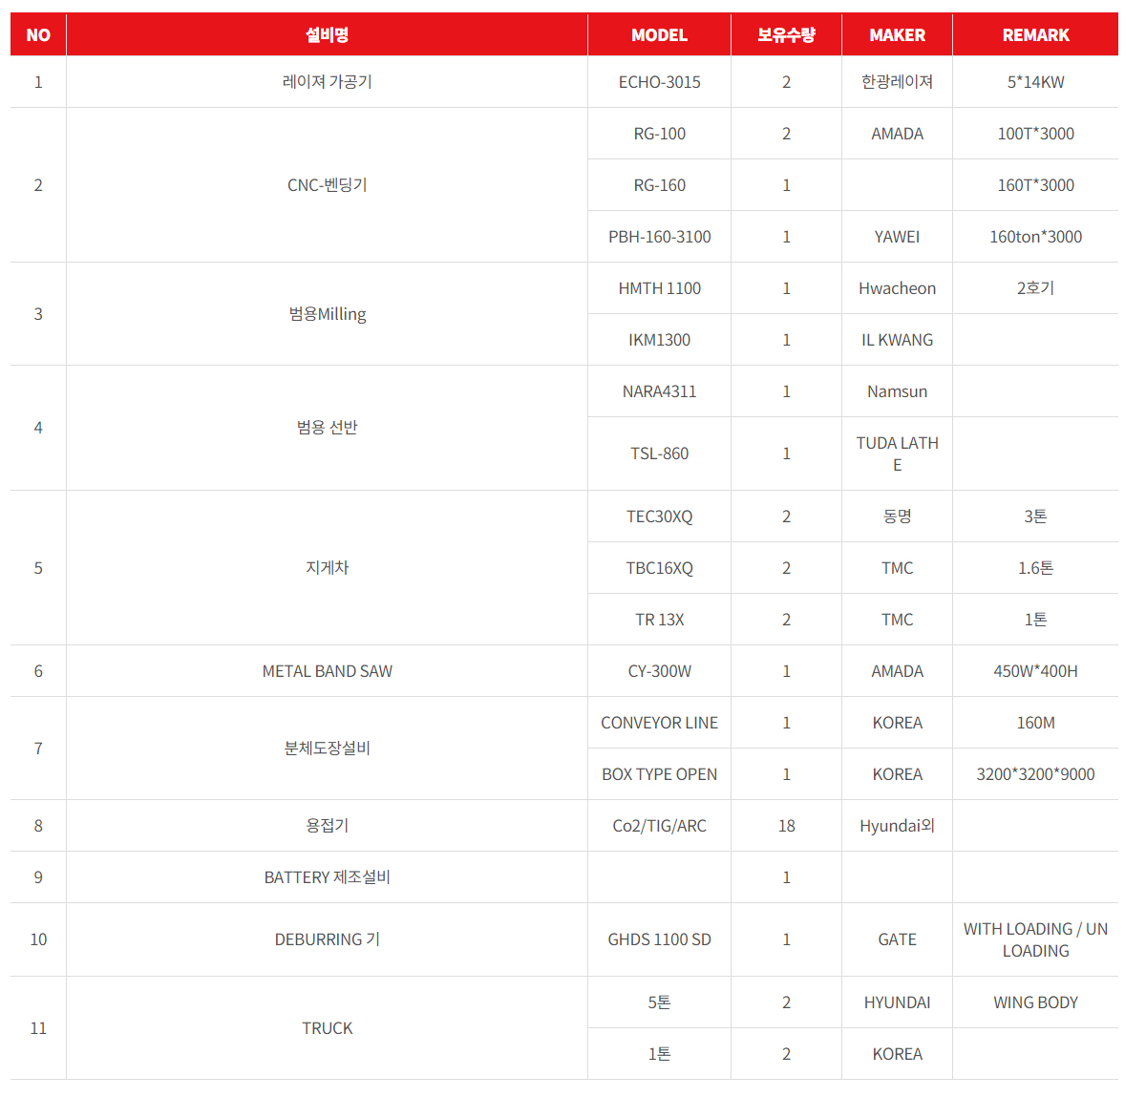
1-2 주요 사업 분야
장비 보유 현황

Slide 20
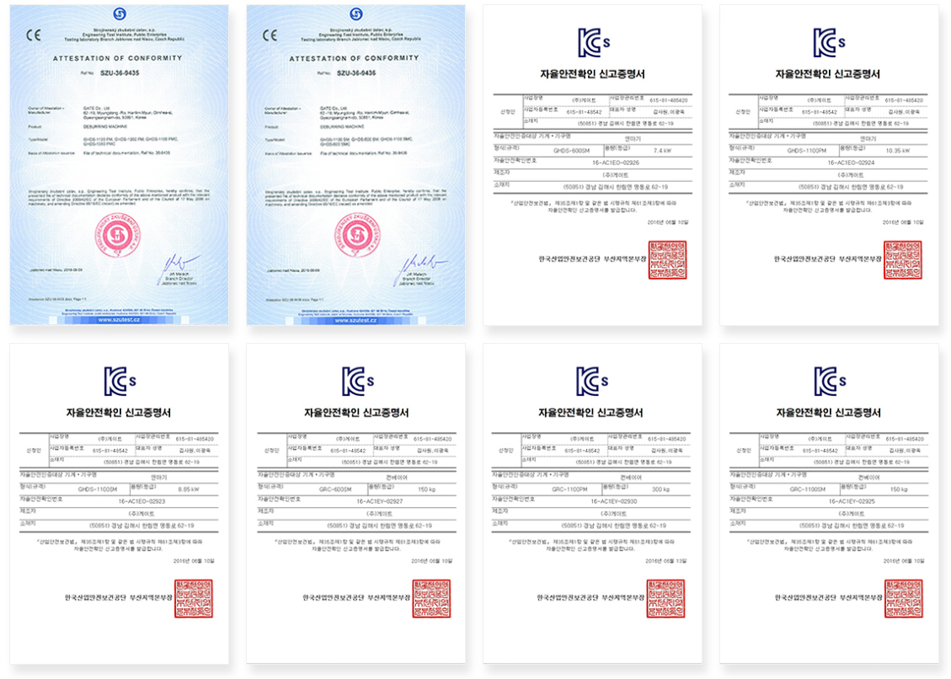
1-2 주요 사업 분야
특허 및 인증서

Slide 21
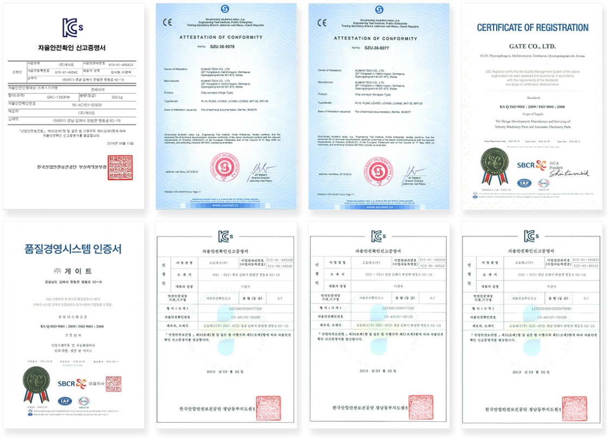
1-2 주요 사업 분야
특허 및 인증서

Slide 22
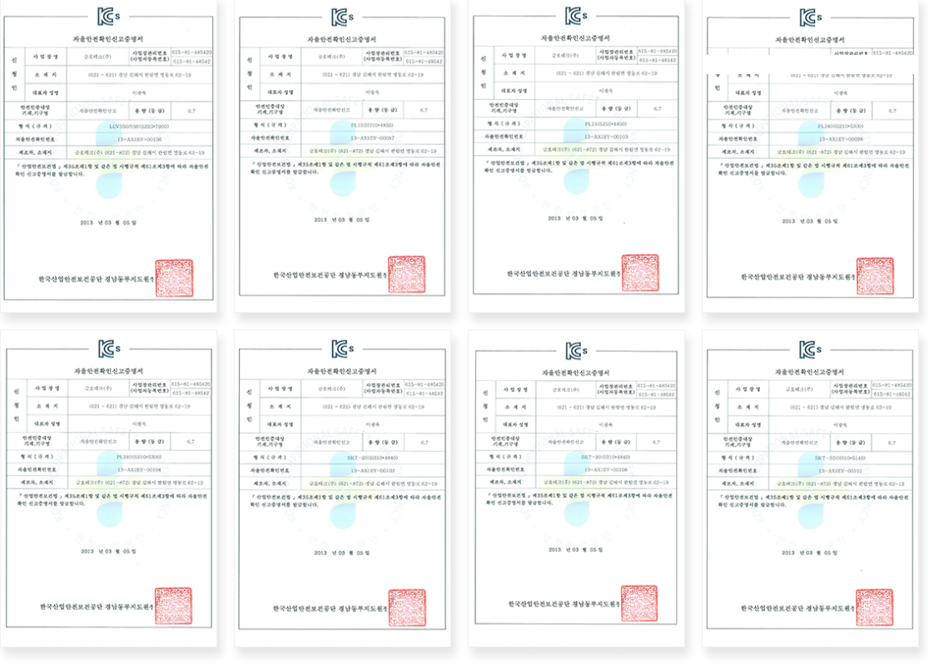
1-2 주요 사업 분야
특허 및 인증서

Slide 23
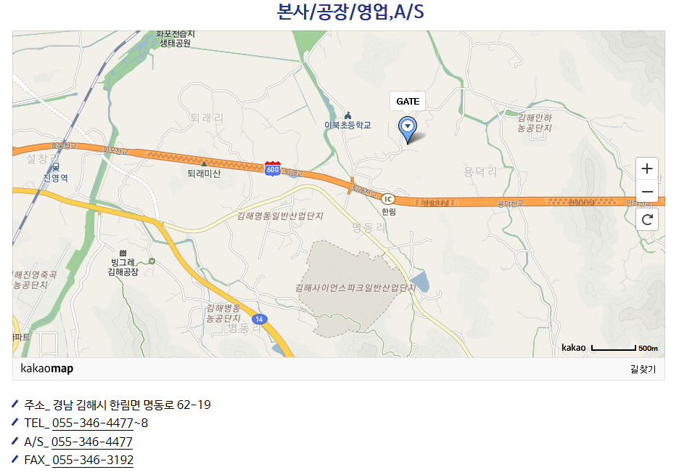
1-2 주요 사업 분야
약도

Slide 24
THANK YOU
본사 및 공장
김해시 한림면 명동로 62~19
tel: 055-346-4477~8 / fax:055-346-3192
a/s: 055-346-4477
대표 E-mail : gate@ghagte.co.kr
경인사업소
경기도 안산시 단원구 엠티브이 1로91번길
Tel; 070-4327-1506 / fax:055-346-3192
E-mail : sail@ghgate.co.kr
기술연구소
경기도 수원시 영통구 신원로 88,102동 B05호
Tel: 070-4327-1507 / fax:055-346-3192
E-mail : tech@ghgate.co.kr
YouTube : 세상을 여는 문 주식회사 게이트
GATE Ltd
ghgate
Blog : igateyou@naver.com
Home : http//www.ghgate.co.kr

